Slide 1
শুভেচ্ছা/ স্বাগতম

Slide 2
শিক্ষক পরিচিতি
ছবি
পরিচয়
মোঃ ওবায়দুর রহমান
এম এস এস রাষ্ট্রবিজ্ঞান
প্রভাষক
তথ্য ও যোগাযোগ প্রযুক্তি
বসন্তকেদার ডিগ্রী কলেজ
মোহনপুর, রাজশাহী।
আজীবন সদস্য বাংলাদেশ কম্পিউটার সোসাইটি, ঢাকা
জেলা এ্যম্বাসেডর A2i শিক্ষা মন্ত্রাণালয়
mdorhelal@gmail.com
01770144076 , 01961326237

Slide 3
পাঠ পরিচিতি
শ্রেনীঃ দ্বাদশ
পৌরনীতি ও সুশাসন
সময়ঃ ৪৫ মিনিট
তারিখঃ ১২/০৭/২০২০

Slide 4
মুল শিরোনামঃ নাগরিক সমস্যা ও আমাদের করণীয়
অধ্যায়ঃ ১০
আজকের পাঠ/ পাঠ ঘোষনাঃ প্রতিবন্ধী, প্রতিবন্ধির ধারণা ও অর্থ, প্রতিবন্ধকতার প্রকারভেদ, প্রতিবন্ধকতার কারণ, প্রতিবন্ধীজনিত সমস্যা, প্রতিবন্ধিজনিত সমস্যা সমাধানের উপায়

Slide 5
এসো বন্ধুরা আমার একটি ভিডিও ক্লাস দেখ
https://youtu.be/ncAEMZNXm_w

Slide 6
নিচের ছবি গুলো লক্ষ্য করি

Slide 7
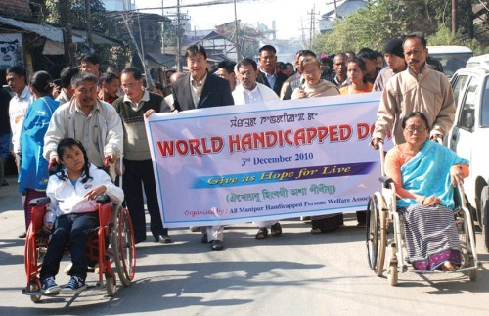
নিচের ছবি গুলো লক্ষ্য করি

Slide 8
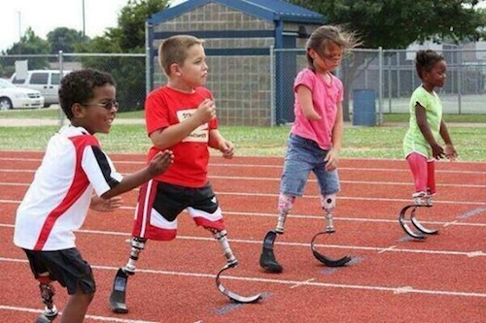
নিচের ছবি গুলো লক্ষ্য করি

Slide 9
প্রারম্ভিক বক্তব্য
নাগরিক সমস্যা ও আমাদের করণীয়
প্রতিবন্ধী, প্রতিবন্ধির ধারণা ও অর্থ, প্রতিবন্ধকতার প্রকারভেদ, প্রতিবন্ধকতার কারণ,
প্রতিবন্ধীজনিত সমস্যা, প্রতিবন্ধীজনিত সমস্যা সমাধানের উপায়

Slide 10
শিখন ফল
১। প্রতিবন্ধী ও প্রতিবন্ধীর ধারণা সম্পর্কে বলতে পারবে?
২। প্রতিবন্ধীতার কারণ ও সমস্যা সম্পর্কে বলতে পারবে?
৩। প্রতিবন্ধীজনিত সমস্যা সমাধানের উপায় সম্পর্কে বলতে পারবে?

Slide 11
শিখন ফলের আলোকে প্রশ্ন
১। প্রতিবন্ধী ও প্রতিবন্ধীর ধারণা সম্পর্কে বল?
২। প্রতিবন্ধী তার কারণ ও সমস্যা সম্পর্কে বল?
৩। প্রতিবন্ধীজনিত সমস্যা সমাধানের উপায় সম্পর্কে বল?

Slide 12
একক কাজের প্রশ্ন
প্রতিবন্ধী ও প্রতিবন্ধীর ধারণা সম্পর্কে বল?
সময়ঃ ৫ মিনিট

Slide 13
একক কাজের প্রশ্ন
বিশেষ চাহিদার জনগোষ্ঠী- প্রতিবন্ধীঃ
একটি সমাজ বা রাষ্ট্রে যারা স্বাভাবিক নিয়মে তাদের যাবতীয় চাহিদা পুরুন করতে পারে, স্বাভাবিক সুস্থ জীবনযাপন করতে পারে তাদেরকে আমরা স্বাভাবিক মানুষ বলে থাকি। কিন্তু যারা এভাবে স্বাভাবিক জীবনযাপন করতে পারে না, নিজেদের চাহিদা নিজেরা পুরুন করতে পারে না, তাদেরকে বলা হয় বিশেষ চাহিদার জনগোষ্ঠী।
প্রতিবন্ধীর ধারণা ও অর্থঃ শারীরিক যোগ্যতার ভিত্তিতে পৃথিবীতে দুই ধরনের মানুষ দেখতে পাওয়া যায়। এক ধরনের মানুষ নিখুত দেহ বৈশিষ্ট্যের অধিকারী, অন্য এক ধরনের মানুষ রয়েছে যারা দেহগত দিক থেকে ত্রুটিপুর্ণ। এ শ্রেনীর মানুষকে বলা হয় প্রতিবন্ধী।
ইউকিপিডিয়ায় প্রতিবন্ধীত্বের সংজ্ঞা দিতে গিয়ে হলা হয়েছে যে, বয়স, লিঙ্গ, জাতি, সংস্কৃতি বা সামাজিক অবস্থান অনুযায়ী আর দশজন যে কাজগুলো করতে পারে, ইম্পেয়ারমেন্টের কারণে সে কাজগুলো প্রাত্যাহিক জীবনে করতে না পারার অবস্থাটাই হলো ডিসেবিলিটি বা প্রতিবন্ধীতা।
জাতিসংঘের প্রদত্ত সংজ্ঞানুযায়ী প্রতিবন্ধিতা হলো শারীরিক বা মানসিক ক্ষতির কারনে উদ্ভুত এমন কোন বাধা বা সীমাবদ্ধতা যা একজন মানুষের স্বাভাবিক কর্যক্রমের পুর্ণভাবে ব্যাহত করে।

Slide 14
একক কাজের প্রশ্ন
জাতিসংঘের আন্তর্জাতিক শ্রম সংস্থা প্রদত্ত সংগা অনুযায়ী প্রতিবন্ধী হচ্ছেন তিনি যার স্বীকৃত শারিরীক ও মানষিক ক্ষতিগ্রস্ততার কারনে যথোপযুক্ত কর্মসংস্থানের প্রত্যাশা কমে যায়।
সুতরাং উপরের আলোচনার আলোকে বলা যায় যে, যারা দৈহিক মানসিক ও বুদ্ধিবৃত্তিক ক্ষতির কারনে সমাজে প্রত্যাশিত ভুমিকা পালনে অক্ষম, তারাই প্রতিবন্ধী।
প্রতিবন্ধীর প্রকারভেদঃ নিম্নে কয়েকটি ভিত্তি বা মাপকাঠিতে প্রতিবন্ধীর প্রকারভেদ দেখানো হলঃ
১। শারীরিক বিশেষ কোন অঙ্গহানী বা আক্রান্ত হবার ভিত্তিতে প্রতিবন্ধী হয় কয়েক রকমের যথা- ক। শারীরিক প্রতিবন্ধী খ। দৃষ্টি প্রতিবন্ধী গ। শ্রবন প্রতিবন্ধী
ঘ। বাক প্রতিবন্ধী ঙ। বুদ্ধি প্রতিবন্ধী চ। বহুবিধ প্রতিবন্ধী
২। প্রতিবন্ধীত্ব শুরুর সময়কাল বিবেচনা করে প্রতিবন্ধী দুই ধরনের যেমন-
ক। যারা প্রতিবন্ধীত্ব নিয়েই জন্ম গ্রহন করে তাদেরকে প্রাথমিক প্রতিবন্ধী বা জন্মগত প্রতিবন্ধী বলা হয়।
খ। অপরদিকে জন্মের পর বিভিন্ন কারণে যারা প্রতিবন্ধী বরণ করে তাদেরকে অর্জিত প্রতিবন্ধী বলা হয়।

Slide 15
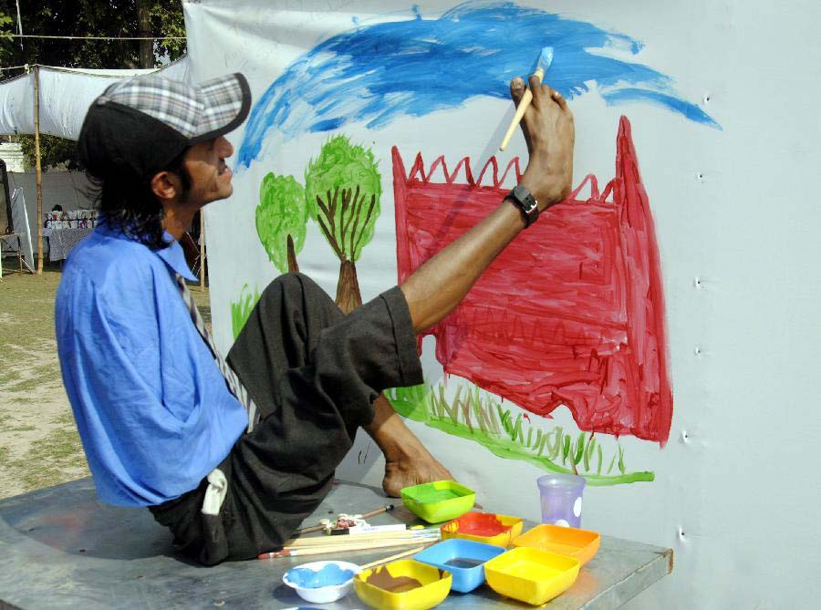
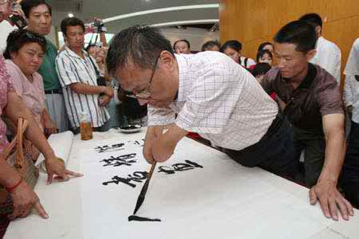
জোড়ায় কাজ

Slide 16
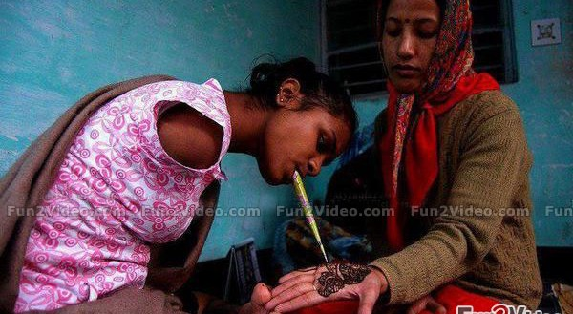
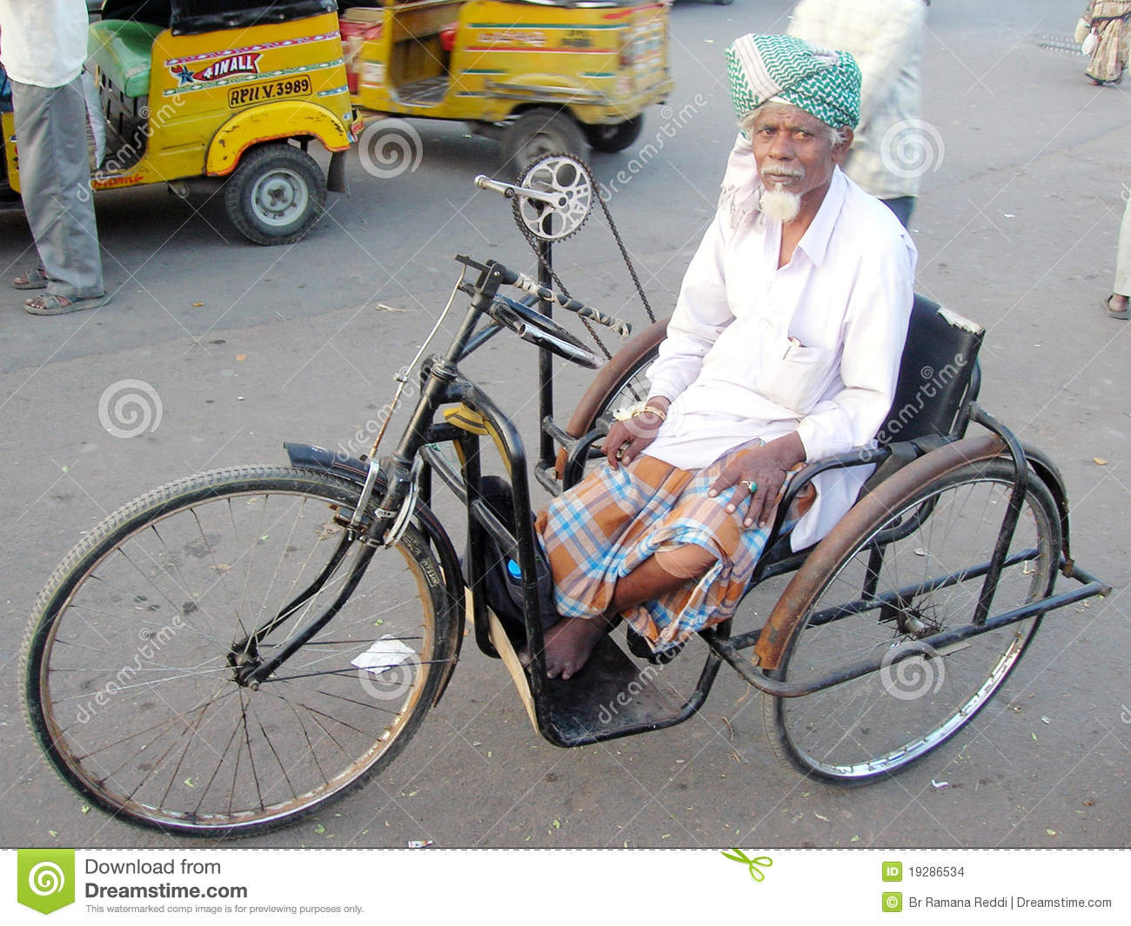
জোড়ায় কাজ

Slide 17
জোড়ায় কাজের প্রশ্ন
প্রতিবন্ধীতার কারণ ও সমস্যা সম্পর্কে বল?
সময়ঃ ৫ মিনিট

Slide 18
জোড়ায় কাজের সমাধান
মানুষ প্রতিবন্ধী হয় যে সব কারনে তা নিম্নরুপঃ
১। রক্তের সম্পর্ক রয়েছে এমন কাউকে বিয়ে করলে তাদের সন্তান- সন্ততি
২। উচ্চ মাত্রার জ্বরের কারনে
৩। মস্তিস্কের কিছু কিছু ইনফেকশন বা টিউমার হবার কারনে,
৪। গর্ভাবস্থায় মায়ের পুষ্টির অভাব ঘটলে,
৫। জন্মের পর থেকে মা ও শিশুর পুষ্টির অভাব ঘটলে
৬। ভিটামিনের অভাবে
৭। আয়োডিনের অভাবে
৮। গর্ভাবস্থায় প্রথম তিন মাসের মধ্যে কোন ধরনের কড়া ওষুধ গ্রহন করলে, অথবা কিটনাশক, রাসায়নিক দ্রব্য খেয়ে ফেললে বা রশ্মি, বিষক্রিয়া গ্রহন করে থাকলে,

Slide 19
জোড়ায় কাজের সমাধান
৯। গর্ভাবস্থায় মায়ের বিশেষ হাম হলে
১০। গর্ভধারিনী মায়ের হৃদযন্ত্র সংক্রান্ত জটিলতা বা ডায়াবেটিস থাকলে
১১। গর্ভধারিনী মায়ের মদপান, ধুমপান বা তামাকপাতা ব্যবহারের অভ্যাস বা আসক্তি থাকলে
১২। অপ্রশিক্ষিত ধাত্রী বা ডাক্তারের দ্বারা প্রসব করানোর কারনে নবজাত শিশু মাথায় আঘাত প্রাপ্ত হলে
১৩। জন্মের সময় প্রয়োজনীয় অক্সিজেনের অভাব দেখা দিলে
১৪। দুর্ঘটনার কারনে
১৫। পোলিও, টাইফয়েড, নিউমোনীয়া, রিকেটস ইত্যাদি রোগের কারনে

Slide 20
জোড়ায় কাজের সমাধান
প্রতিবন্ধীজনিত সমস্যাঃ
যে দেহ ও মনের সাহায্যে মানুষ কর্মতৎপর হয়, তা যদি বিকল হয় তাহলে মানবজীবনে নেমে আসে হতাশার অমানিশা। অনেকে চোখ দিয়ে দেখতে পায়, স্নায়ু দ্বারা অনুভব করতে পারে, কিন্তু তা উপলদ্ধি ও বিশ্লেষন করতে পারেনা। কোন সৃজনশীল চিন্তাভাবনা করার ক্ষমতা তাদের থাকেনা। ধীরে ধীরে তারা মানসিক প্রতিবন্ধী হয়ে পড়ে। অন্যদিকে অন্ধ প্রতিবন্ধীদের জীবন আরও করুন এবং দুর্বিসহ। তারা রুপ-রস-গন্ধ ভরা এই পৃথিবীর কোন সৌন্দয্যই দেখতে পায়না। উপভোগ করতে পারে না। তারা সারাটা জীবন অন্যের উপর নির্ভরশীল হয়ে বেচে থাকে। একসময় তাদের বাবা মা এই পৃথিবী ছেড়ে চলে যান তখন এই প্রতিবন্ধীরা আরো আসহায় হয়ে পড়ে। প্রতিবন্ধী ব্যাক্তিদের ক্ষেত্রে শিক্ষা সব থাকে অবহেলিত বিষয়। প্রতিবন্ধী কিশোর/ কিশোরীদের বেশিরভাগ সময় যৌন নির্যাতনের শিকার হতে হয় কারন তারা বাচার জন্য বাধা দিতে পারেনা।

Slide 21
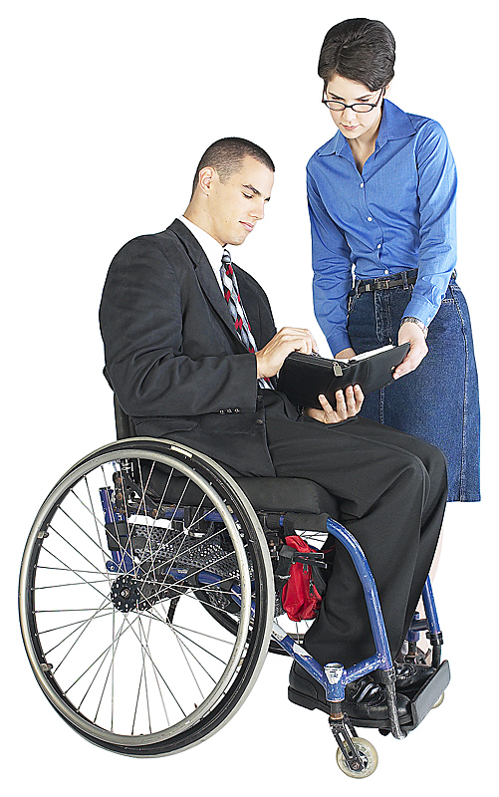
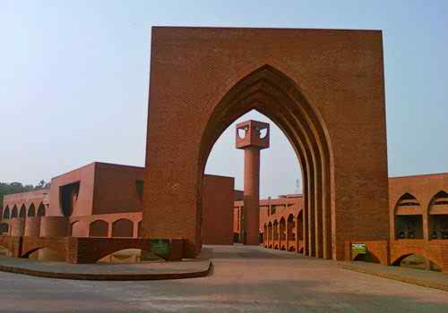
দলীয় কাজ

Slide 22
দলীয় কাজের প্রশ্ন
প্রতিবন্ধীজনিত সমস্যা সমাধানের উপায় সম্পর্কে বল?
সময়ঃ ১০ মিনিট

Slide 23
দলীয় কাজের সমাধান
প্রতিবন্ধীরা আমাদেরই কারো ভাই, কারো বোন বা কারো সন্তান। তারা আমাদেরই আপনজন। তাদের প্রতি আমাদের নিম্নলিখিত ক্ষেত্রে নজর দিতে হবেঃ
১। পঙ্গুত্ব বা অঙ্গহানিকে আল্লাহর অভিশাপ, গজব বা আল্লাহ প্রদত্ত মনে না করে চিকিৎসা, প্রতিকার ও প্রতিরোধের জন্য কার্যকর ব্যবস্থা গ্রহন করতে হবে।
২। পথচারীদেরকে রাস্তা পারাপারের সময় ওভারব্রিজ ব্যবহার, জেব্রা ক্রসিং দিয়ে রাস্তা অতিক্রম, রাস্তার নির্দিষ্ট দিক ধরে সাবধানে চলাচল করার জন্য সচেতনতা সৃষ্টি করতে হবে।
৩। বেপরোয়া যানবাহন পরিচালনার জন্য কঠোর শস্তির বিধান এবং তা কার্যকর করতে হবে।
৪। কলকারখানাকে ঝুকিমুক্ত রাখতে সব ধরনের সতকর্তামুলক ব্যবস্থা গ্রহন করতে হবে।

Slide 24
দলীয় কাজের সমাধান
৫। গর্ভকালীন কিংবা সন্তান ভুমিষ্ট হবার সময় যেন আঘাত প্রাপ্ত না হয় সেদিকে মাকে সাবধানী হতে হয়
৬। সন্তান প্রসব করানোর জন্য প্রশিনপ্রাপ্ত ও অভিজ্ঞ চিকিৎসক, নার্স বা ধাত্রীর সাহায্য ও পরামর্শ নিতে হবে।
৭। গর্ভাবস্থায় মায়ের প্রয়োজনীয় চিকিৎসা ও পুষ্টির ব্যবস্থা করতে হয়
৮। প্রাথমিক ও মাধ্যমিক স্কুল পাঠ্যক্রম এবং সমাজ ও পরিবারভিত্তিক বিশেষ কার্যক্রমের মাধ্যমে স্বাস্থ্য ও পুষ্টি কি তা শিক্ষার ব্যবস্থা গ্রহন করতে হয়।
৯। নিরাপদ পানি ও আয়োডিনযুক্ত লবণ উৎপাদন ও সরবরাহ করতে হয়।
১০। শিশুর জন্মপুর্ব ও জন্মোত্তর সেবা প্রদান সম্পর্কে মা বাবাকে সচেতন করে তুলতে হবে।

Slide 25
দলীয় কাজের সমাধান
১১। শিশু অবস্থায় রোগ প্রতিরোধক টিকা, ইঞ্জেকশন দিতে হবে।
১২। প্রতিবন্ধীদের জন্য বিশেষ শিক্ষার ব্যবস্থা গ্রহন করতে হবে।
১৩। প্রতিবন্ধীদের জন্য উপযোগী কর্মসংস্থানের সুযোগ সৃষ্টি করতে হবে।
১৪। শিক্ষা প্রতিষ্ঠানে চাকরিসহ সব ধরনের প্রতিবন্ধীদের জন্য কোটা সংরক্ষন করতে হবে।
১৫। প্রতিবন্ধীদের প্রতি পরিবার, সমাজ, রাষ্ট্র ও এনজিও এবং আন্তর্জাতিক প্রতিষ্ঠানগুলোকে কার্যকর ভুমিকা পালন করতে হবে।
১৬। বিশেষ চাহিদার জনগোষ্ঠী অথ্যাৎ প্রতিবন্ধীদের চিকিৎসা গত সহযোগীতা, চিকিৎসা পুর্ণবাসন, প্রযুক্তিগত, বৃত্তিমুলক ও সামাজিক পুর্ণবাসনের জন্য সরকার ও বেসরকারী উদ্যোগ গ্রহন করতে হবে।

Slide 26
মুল্যায়ন
জ্ঞান মুলক,অনুধাবন মুলক, প্রয়োগ মুলক প্রশ্ন
১। প্রতিবছর কোন তারিখে বিশ্ব প্রতিবন্ধী দিবস হিসেবে পালিত হয়?
ক। ৫ ডিসেম্বর খ। ৩ ডিসেম্বর গ। ৭ ডিসেম্বর ঘ। ১০ ডিসেম্বর
২। বাংলাদেশ সরকার প্রতিবন্ধীদের কত টাকে করে ভাতা দেয়?
ক। ১০০ খ। ৩০০ গ। ২০০ ঘ। ৪০০
৩। দুর্নীতি শব্দটি ইংরেজী প্রতিশব্দ হলো-?
ক। Corruptus খ। Corruption
গ। Coreption ঘ। Correction
৪। ব্যক্তিস্বার্থ অর্জনের বা ব্যক্তিগত লাভের উদ্দেশ্যে অর্পিত ক্ষমতার অপব্যবহারই দুর্নীতি এ সংজ্ঞা প্রদান করেছে ?
ক। মানবাধিকার কমিশন খ। জাতসংঘ
গ। দুর্নীতি দমন কমিশন ঘ। আন্তর্জাতিক আদালত

Slide 27
জ্ঞান মুলক,অনুধাবন মুলক, প্রয়োগ মুলক প্রশ্ন
৫। শুটকি মাছে পোকা দমনের জন্য অসাধু ব্যবসায়ীরা কি ব্যবহার করে?
ক। ফরমালিন খ। মাইটক্সিন গ। কিটনাশক ও ডিডিটি ঘ। ক্যালসিয়াম কার্বাইড
৬। নিয়মিত ফরমালিনযুক্ত খাবার খেলে কোন রোগ হওয়ার সম্ভবনা বৃদ্ধি পায়-
ক। কান্স্যার খ। পঙ্গুত্ব গ। জলবসন্ত ঘ। টাইফয়েড
৭। অসাধু ব্যবসায়ী ও বিক্রেতারা কেন খাদ্যে ভেজাল দিয়ে থাকে-?
ক। অধিক মুনাফা লাভের আসায় খ। মানসিক রোগের জন্য
গ। জাতিকে পঙ্গুত্ব করার জন্য ঘ। কেউ বাধা দেয়না বলে
৮। সবজি টাটকা ও সতেজ রাখা এবং ফলমুল পাকানোর জন্য অসাধু বযবসায়ীরা ব্যবহার করে- ?
ক। ফরমালিন খ। মাইটক্সিন গ। ডিডিটি ঘ। ক্যালসিয়াম কার্বাইড

Slide 28
জ্ঞান মুলক,অনুধাবন মুলক, প্রয়োগ মুলক প্রশ্ন
৯। কোন সমস্যা বৃদ্ধি পাওয়ায় মেয়েরা এখন স্কুল কলেজে যেতে ভয় পায় ?
ক। ইভটিজিং খ। সুসজ্জিত স্কুলের অভাব
গ। শিক্ষাব্যায় বেশী ঘ। শিক্ষকদের কড়াকড়ি
১০। পরীক্ষা ছাড়া অন্যের শরীর থেকে নেয়া রক্ত গ্রহন করা উচিৎ নয় কেন-?
ক। কলেরা রোগ হতে পারে খ। মানসিক অসুস্থতা বৃদ্ধি পেতে পারে
গ। এইডস ছড়াতে পারে ঘ। আমাশ্য হতে পারে
১১। যে ভাইরাস মানুষের শরীরে রোগ প্রতিরোধ ক্ষমতা নষ্ট করে দেয় এবং যার ফলে এইডস রোগ হতে পারে তার নাম?
ক। এইচ আই জেড খ। এইচ আই এম গ। এইচ আই পি ঘ। এইচ আই ভি
১২। আন্তর্জাতিক নারী দিবস কোনটি-?
ক। ৮ মার্চ খ। ১৮ মার্চ গ। ২৬ মার্চ ঘ। ২৮ মার্চ
১৩। কোন শিক্ষা মানুষকে অসৎ ও অন্যায় কার্মকান্ড থেকে দূরে রাখতে সাহায্য করে-?
ক। সামাজিক শিক্ষা খ। নৈতিক শিক্ষা গ। রাজনৈতিক শিক্ষা ঘ। সাংস্কৃতিক শিক্ষা

Slide 29
উচ্চতর দক্ষতা ও বহুপদি সমাপ্তিসুচক বহুনির্বাচনি প্রশ্ন
ছবি, হাসি ও আমান উভয়ে সুপ্রীম কোর্টের আইনজীবি। তারা আইনজীবি হিসেবে প্রজাতন্ত্রের গুরুত্বপুর্ণ নাগরিক হওয়ার যোগ্যতা অর্জন করেছেন। তারা নিজের প্রয়োজনে বাজারের সকল জিনিসপত্র কেনার সময় নিজেরা পরীক্ষা করে ও সকলকে তা পরীক্ষা করে নেওয়ার জন্য অনুরোধ জানায়। তাতে দেশ ও জাতি উভয়ই উপকৃত হবে। শুধু সুন্দর হলেই সকল জিনিস ভাল এমন চিন্তা থেকে বেরিয়ে আসতে হবে এবং মন্দ জিনিস কেনা থেকে বিরত থাকতে হবে।
১৪। বাংলাদেশের জনগনের মধ্যে নীতি নৈতিকতা না থাকায় বর্তমানে যে সমস্যা সৃষ্টি হচ্ছে তা হল-?
i- অসাধুতা ii- আত্মঘাতিকাজ iii- অজান্তে ধ্বংসের চেষ্টা--নিচের কোনটি সঠিক?
ক- i খ- ii গ- iii ঘ- i, ii ও iii
১৫। বাংলাদেশের জনগনের মধ্যে বহুচারিনীভাব দেখা দেওয়ায় যে রোগের সৃষ্টি হচ্ছে তা হল-?
i-এইচ আই জেড ii-এইচ আই পি iii- এইচ আই ভি ---নিচের কোনটি সঠিক?
ক- i খ- ii ও i গ- iii ঘ- i, ii ও iii
১৬। নীতি নৈতিকতার অভাবে মানুষের সহ-অবস্থানের পার্থক্য বিদ্যমান কিসের কথা বলা হয়েছে -?
i- দুর্নীতি ii- অসহিষ্ণুতা iii- দেশপ্রেমের অভাব ---নিচের কোনটি সঠিক?
ক- i খ- ii ও i গ- iii ঘ- i, ii ও iii

Slide 30
সমাধান
১। খ ২। খ ৩। খ ৪। গ ৫। গ ৬। ক ৭। ক
৮। ঘ ৯। ক ১০। গ ১১। ঘ ১২। ঘ ১৩। খ
১৪। ঘ ১৫। গ ১৬। ক

Slide 31
বাড়ির কাজ
প্রতিবন্ধীদের অভিশাপ হিসেবে না দেখে সহানুভুতির দৃষ্টিতে দেখা উত্তম আলোচনা কর?
সহায়ক গ্রন্থ/ প্রকাশনীঃ পৌরনীতি ও সুশাসনঃ হাসান বুক হাউস, লেকচার প্রকাশনী, অক্ষরপত্র প্রকাশনী, ব্যতিক্রম ধারা, কাজল ব্রাদার্স লিমিটেড

Slide 32
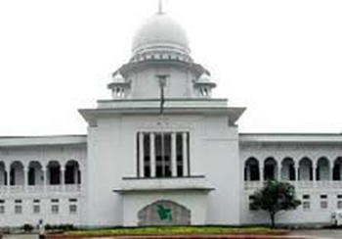
ধন্যবাদ

